Slide 1
Conquête spatiale
Fait par Anthony Roy

Slide 2
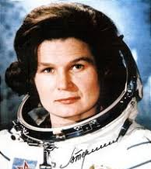
Valentina
Première femme à être aller dans l'espace

Slide 3
Quand
Seule à bord de son vaisseau spatial vostok 6 qui décolle le 16 juin 1963 du cosmodrome de baikonour

Slide 4
Nationalité
Russe

